Slide 1

ỦY BAN NHÂN DÂN HUYỆN AN LÃO
TRƯỜNG TIỂU HỌC QUANG TRUNG
Toán: Ôn tập các số trong phạm vi 10
( Tiết 1)
Giáo viên: Nguyễn Thị Thu Huyền
Năm học: 2024 -2025

Slide 2

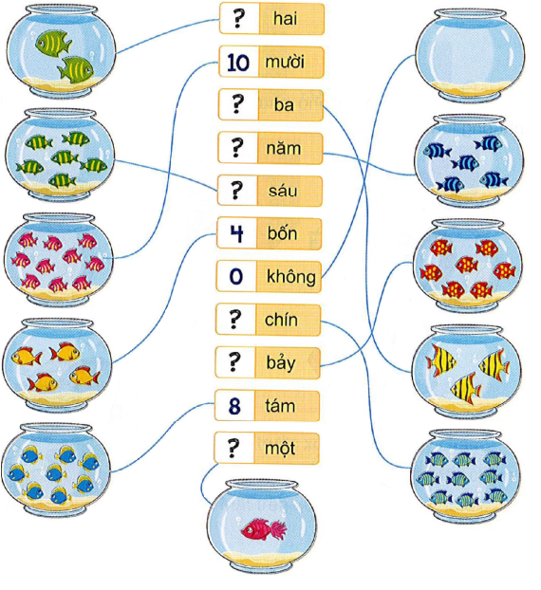
2
1
Số
?
3
5
6
9
7
1

Slide 3
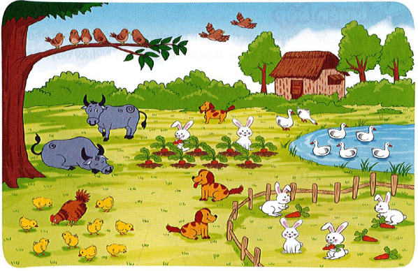
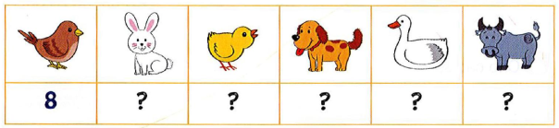
2
Số
a) ?
6
9
3
7
2
b) Trong các con vật: con thỏ, con chó, con trâu,
số con vật nào ít nhất ?
số con trâu ít nhất

Slide 4
3
> ; < ; =
?
6 8
9 9 - 1
10 8 + 2
?
>
?
a)
<
b)
?
c)
=
4 + 3 7
5 + 1 8
3 + 0 2
?
<
?
d)
=
e)
?
g)
>

